Slide 1
20250927 LP-T1 C6 PTC OOS

Slide 2
Discipline 1. Form the Team 成立小組:通常是跨功能性的,由相關人員組成
D1
D2
D3
D4
D5
D6
D7
D8

Slide 3
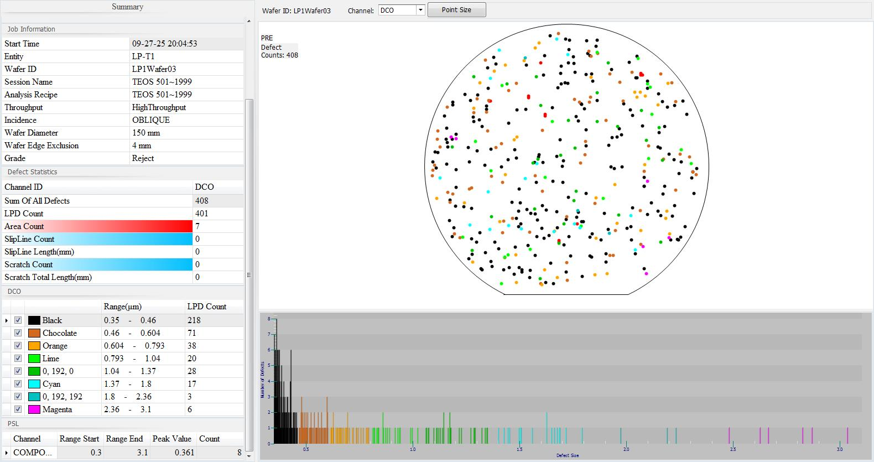
Discipline 2. Describe the Problem 現況分析:將問題儘可能量化清楚
產品 :
2. 事件說明 : run LT1T05 C6 PTC=405 OOS
3. Impact : 6 Lots/128 pcs
4. Machine : LP-T1
D1
上貨時間 | 機台 | 程式 | LOC | Lot | Product | Route | Oper | CurrOper | Qty
2025/9/27 16:08 | LP-T1 | LT1T05 | 1 | 25371090 | Y6N04X C | G046CI | 8004 | 8004 | 25
2025/9/27 16:08 | LP-T1 | LT1T05 | 2 | 25370170 | Y6F01X003 AD | P046CI | 8004 | 8004 | 25
2025/9/27 16:08 | LP-T1 | LT1T05 | 3 | 25380040 | Y5V56X A | U046WI | 8004 | 8004 | 25
2025/9/27 16:08 | LP-T1 | LT1T05 | 4 | 25380030 | Y5V56X A | U046WI | 8004 | 8004 | 25
2025/9/27 16:08 | LP-T1 | LT1T05 | 5 | S636929A | BA5D10 C | C031RI | 7412 | 7412 | 3
2025/9/27 16:08 | LP-T1 | LT1T05 | 6 | 25361140 | Y5Y10Y G | L041SI | 8004 | 8004 | 25
D2
D3
D4
D5
D6
D7
D8

Slide 4
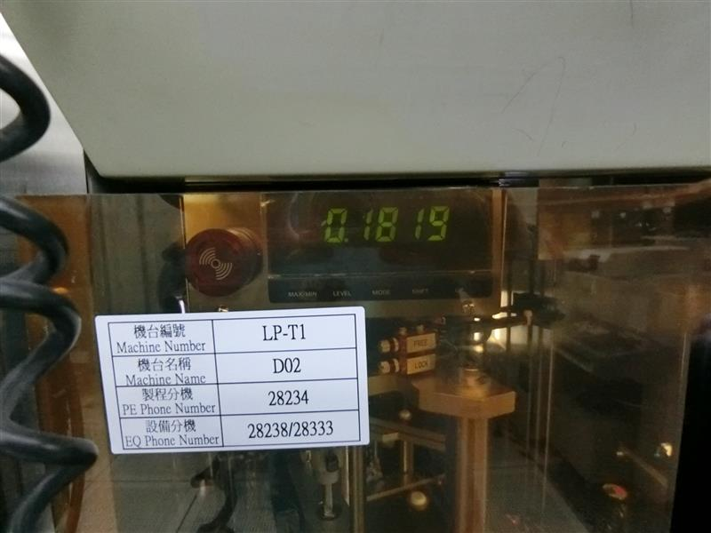
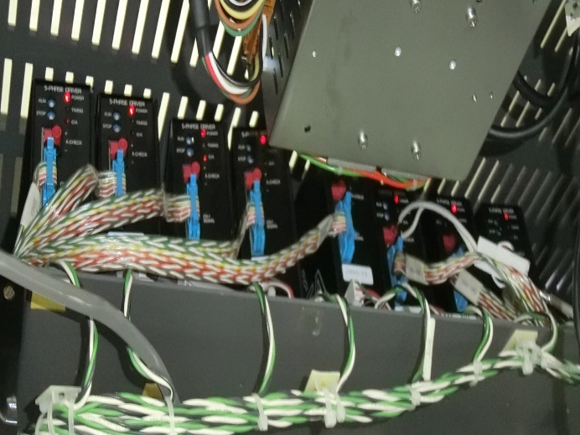
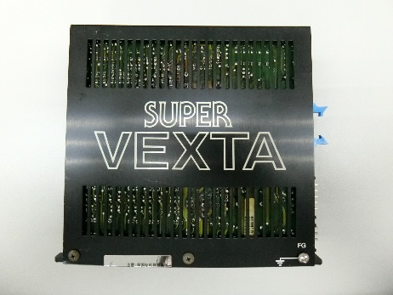
Discipline 3. Contain the Problem 緊急對策:對於解決D2的行動,包含清庫存等
D1
LP-T1 run T05 step.22 ID.01 alarm (ID.01 → boat elevator position error)
check B/E driver 電壓 0.1~0.15v 閃爍 & driver 有燒焦味
破大氣時因 driver 異常，B/E 無 servo 隨著螺桿往下滑
因剛破大氣 → B/E 馬上往下滑 → 產生壓差氣聲
更換 B/E driver，unload product for PE check
該 run C6 m/w PTC=405 OOS，check map 分布均勻
應為 B/E 無 servo 往下滑時壓差產生之 PTC
D2
B/E driver 電壓監控
B/E driver
D3
0.1~0.15V
D4
D5
D6
D7
D8

Slide 5
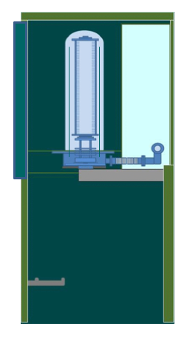
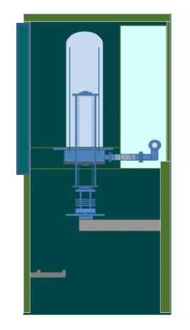
Discipline 3. Contain the Problem 緊急對策:對於解決D2的行動,包含清庫存等
D1
Boat elevator 下滑示意圖：
D2
D3
D4
B/E 無 servo 下滑
Boat elevator
D5
輕微壓差產生 PTC
D6
Boat elevator
D7
D8

Slide 6
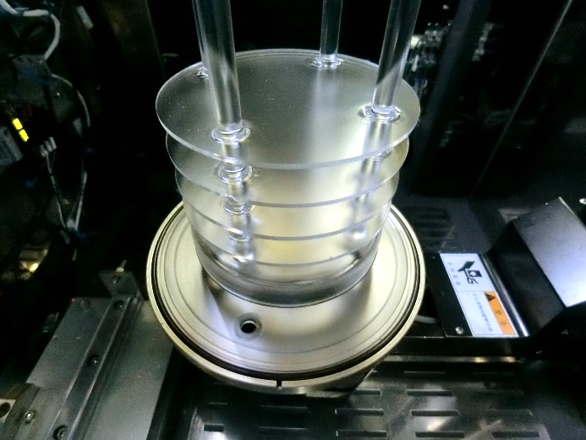
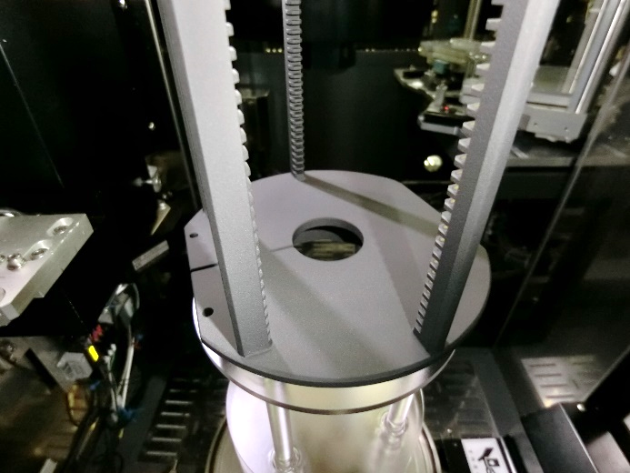
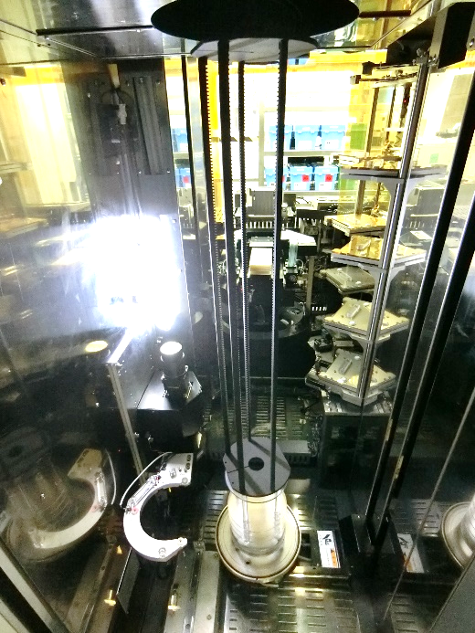
Discipline 3. Contain the Problem 緊急對策:對於解決D2的行動,包含清庫存等
D1
Check cap & pedestal & boat 無明顯 powder，tube & injector 正常
確認 cap 壓縮 & vent 氣聲正常
Unload boat dummy，run PG 中 → follow test run*2次。
D2
D3
D4
D5
cap & pedestal no powder
boat no powder
D6
D7
D8

Slide 7
Discipline 4. Identify the Root Cause 確認真因:發生D2問題的原因
D1
D2
D3
D4
D5
D6
D7
D8

Slide 8
Discipline 5. Formulate and Verify Corrective Actions 矯正措施:把D4的真因給清除
D1
D2
D3
D4
D5
D6
D7
D8

Slide 9
Discipline 6. Correct the Problem and Confirm the Effects 改善問題並確認效果:執行D5後的結果
D1
D2
D3
D4
D5
D6
D7
D8

Slide 10
Discipline 7. Prevent the Problem 預防行動:確保D4問題不會再次發生的行動
D1
D2
D3
D4
D5
D6
D7
D8

Slide 11
Discipline 8. Congratulate the Team 恭禧小組:若照以上步驟完成後,問題已改善,此時可解散小組
D1
D2
D3
D4
D5
D6
D7
D8

